Slide 1

RE/MAX
Технологиор хэрхэн шийдэх вэ?
Darkhantamir Batdorj

Slide 2

ModUleS
ЛИСТИНГ БҮРТГЭЛ
ХҮНИЙ НӨӨЦ
МӨНГӨН ГҮЙЛГЭЭ
ОФФИС ЛАВЛАГАА
ХАР ЖАГСААЛТ
REAL-ESTATE ACADEMY
KPI АВТОМАТЖУУЛАЛТ
НЭХЭМЖЛЭХ
СИСТЕМ ХЭРЭГЛЭГЧИЙН ТОХИРГОО

Slide 3
АСУУДАЛ ба шийдэл
БИЗНЕС БА ТЕХНОЛОГИ
АЮУЛГҮЙ БАЙДАЛ
Мэдээлэл технологийн давуу талыг бизнестээ ашиглаж өдөр тутмын үйл ажиллагаагаа хялбаршуулах
Дата мэдээлэлээ бусдад алдах эрсдэлийг стандартаар хангасан
EXCEL-ИЙГ МАРТ
ХОРОМЫН ДОТОР ТАЙЛАН
Эксел файлтай цаашдаа зууралдах шаардлагагүй болно.
Мэдээллээ алдах, хайх, устгах зэрэг эрсдэлээс айх зүйлгүй.
Бүх төрлийн тайлан репортыг програмаас ганцхан товчлуур дараад харах боломжууд.

Slide 4

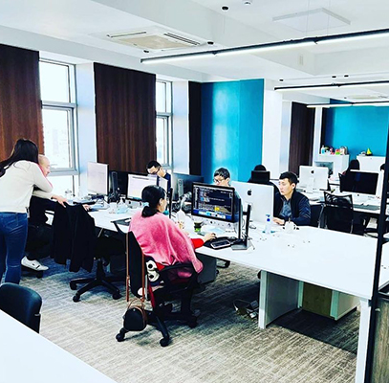
ГҮйцэтгэгч компани
2014 онд байгуулагдсан програм хангамжийн компани.
Жижиглэн худалдааны бараа материал, кассын систем хөгжүүлдэг .
Нийт 1000 гаруй харилцагчидтай.
Хүний нөөц – 18
( Програмист, Тестер, Менежер, Хүний нөөц, Нягтлан бодогч )
Програм хангажмийн бүтээгдэхүүн – 8
( Том жижиг төсөл нийт 80 гаруй )

Slide 5
GOOD LUCK FOR YOUR BUSINESS

